Slide 1


13년도 2학기 프로젝트
12기 권수정

Slide 2
목차
개발언어
주제
구현하려고 한 것
구현한 것
보충해야 할 것
시연
Q&A

Slide 3
1. 개발언어
Java
개발환경 Eclipse
(Indigo Service Release 2)

Slide 4
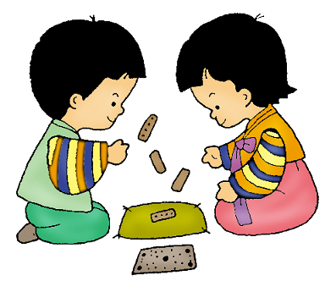
2. 주제
윷놀이
누구나 즐길 수 있는 우리나라 대표적인 놀이인 윷놀이를
Java를 이용하여 구현 해 보기로 하였습니다.

Slide 5
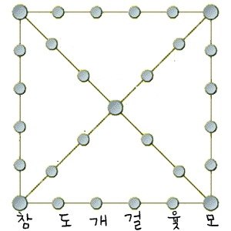
. 윷말 이동

Slide 6

3. 구현하려고 한 것
2명의 player의 이름을 입력받아 게임 실행
윷가락 4개로 윷 던지기
각 플레이어의 던진 윷 결과를 출력
윷말 이동
윷,모 한번더 윷 던지기
말을 잡으면 한번더 던지기
사용자가 선택하여 윷말 새로 달기
두 개의 말 업기
빽도
4개의 말이 모두 나면 win과 gameover을 알리는 창

Slide 7
4. 구현한 것
2명의 player의 이름을 입력받아 게임 실행
윷가락 4개로 윷 던지기
각 플레이어의 던진 윷 결과를 출력
윷말 이동
윷,모 한번더 윷 던지기
4개의 말이 모두 나면 win과 gameover을 알리는 창

Slide 8
5. 보충해야 할 것
말을 잡으면 한번더 던지기
사용자가 선택하여 윷말 새로 달기
두 개의 말 업기
빽도

Slide 9
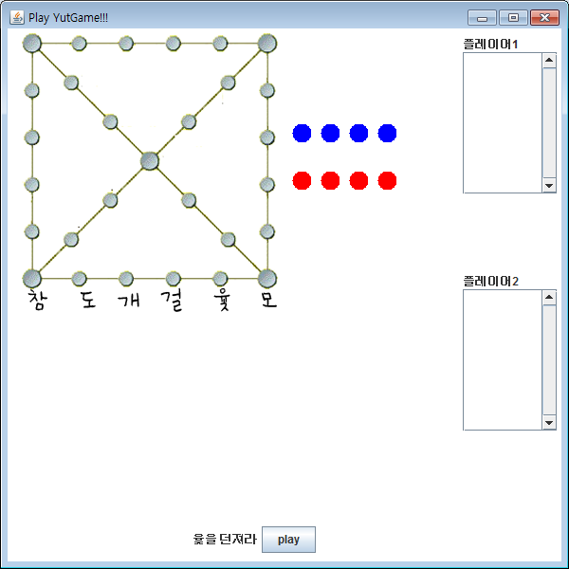
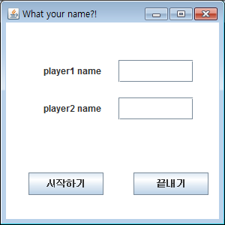
6. 시연

Slide 10
Q&A

